Slide 1
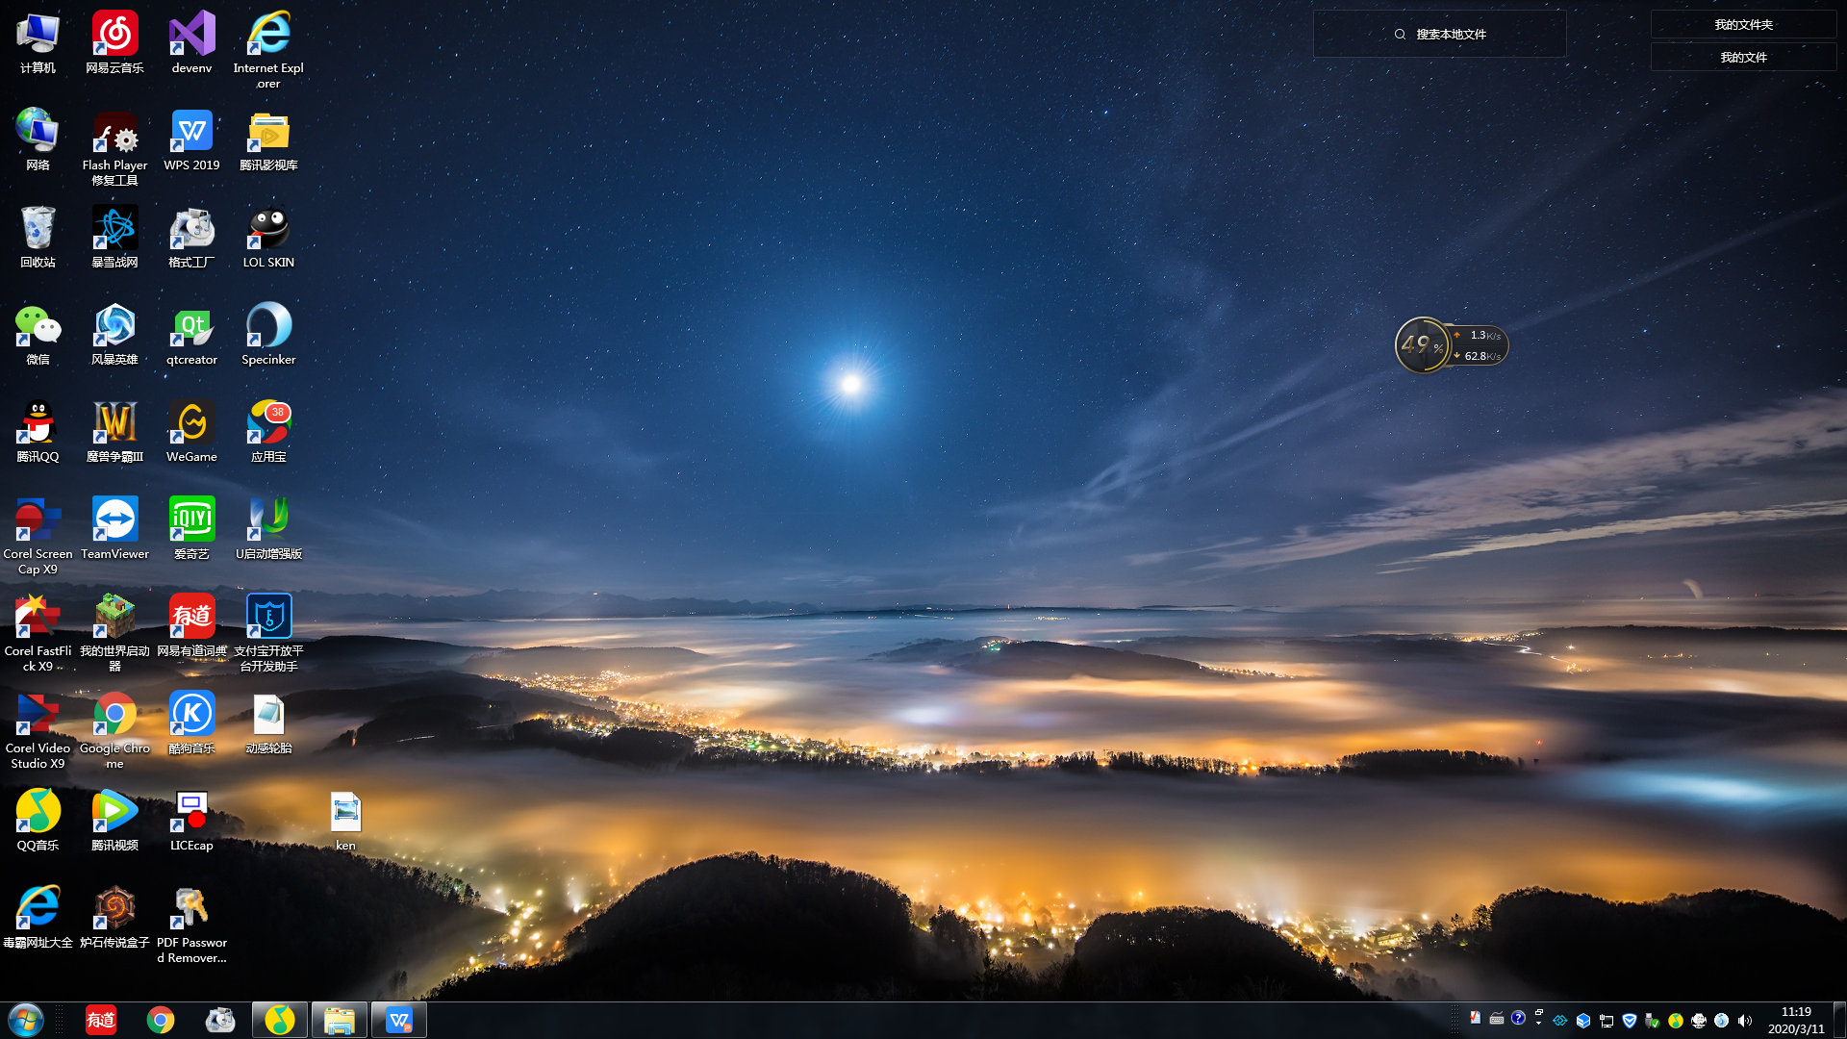

Slide 2
Logo
×
背景
30
文件
设计
素材
设置
关于
刷新
新建
皮肤文件1
打开
皮肤文件2
重命名
插入到当前皮肤
皮肤文件3
打开文件目录
......
删除

Slide 3
Specinker
×
背景
30
文件
设计
素材
设置
关于
刷新
新建文件
皮肤文件1
皮肤文件2
打开
重命名
皮肤文件3
插入到当前皮肤
打开文件目录
删除

Slide 4
滑动条
30
单值调整框
1000
双值调整框
0
1000
勾选框
复选框
A
文字输入框
【文字输入】
缩略图
路径
图片导入框
打开

Slide 5









Logo
×
Spec
背景
30
背景
30
文件
设计
素材
设置
关于
刷新
新建
文件
设计
素材
设置
关于
皮肤文件1
打开
皮肤文件1
皮肤文件2
重命名
皮肤文件2
插入到当前皮肤
皮肤文件3
皮肤文件3
打开文件目录
打开
......
删除
重命名
插入到当前皮肤
打开文件目录
删除

Slide 6

Spec
背景
30
文件
设计
素材
设置
关于
滑动条
30
30
单值调整框
1000
1000
双值调整框
0
1000
0
1000
勾选框
复选框
A
A
文字输入框
【文字输入】
[文字输入]
缩略图
路径
test.png
图片导入框
打开
打开

Slide 7
Logo
×
Specinker
背景
30
背景
30
文件
设计
素材
设置
关于
文件
设计
素材
设置
关于
离散型频谱
离散型频谱
连续型频谱
连续型频谱
文字
文字
图片
图片
漂浮粒子
漂浮粒子
变色块
变色块
......
滤镜块

Slide 8
右键菜单
特殊情况下的额外选项
剪切
粘贴到下一位置
复制
粘贴到上一位置
移动到顶部
移动到底部
合并
删除
拆解

Slide 9
Logo
×
Logo
×
背景
30
背景
30
文件
设计
素材
设置
关于
文件
设计
素材
设置
关于
刷新
新建
调整面板
滑动条
30
皮肤文件1
单值调整框
打开
1000
皮肤文件2
重命名
插入到当前皮肤
双值调整框
0
1000
皮肤文件3
打开文件目录
勾选框
......
删除
复选框
A
文字输入框
【文字输入】
缩略图
路径
图片导入框
打开

Slide 10
Logo
×
Logo
×
背景
30
背景
30
文件
设计
素材
设置
关于
文件
设计
素材
设置
关于
离散型频谱
缩略栏
连续型频谱
停靠方式
边距
背景色
选中颜色
上
下
左
右
文字
图片
漂浮粒子
绘图区
变色块
窗口类型
鼠标穿透
背景颜色
正常
置顶
置底
穿透到桌面
......
引擎
窗口类型
鼠标穿透
背景颜色
其他
运行时打开设计界面
开机启动
......

Slide 11
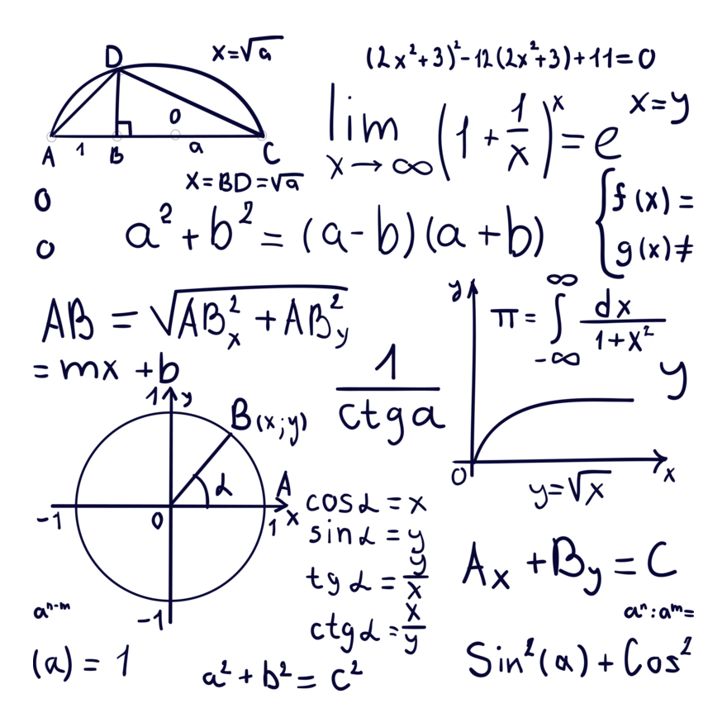


loglogb
aa

